Slide 2
תב"א - תכנות בסביבת האינטרנט
HTML טבלה
מדעי המחשב – תב"א
שם המורה: הילה קדמן
http://blog.csit.org.il/MyBlog.aspx?BlogID=33

Slide 3
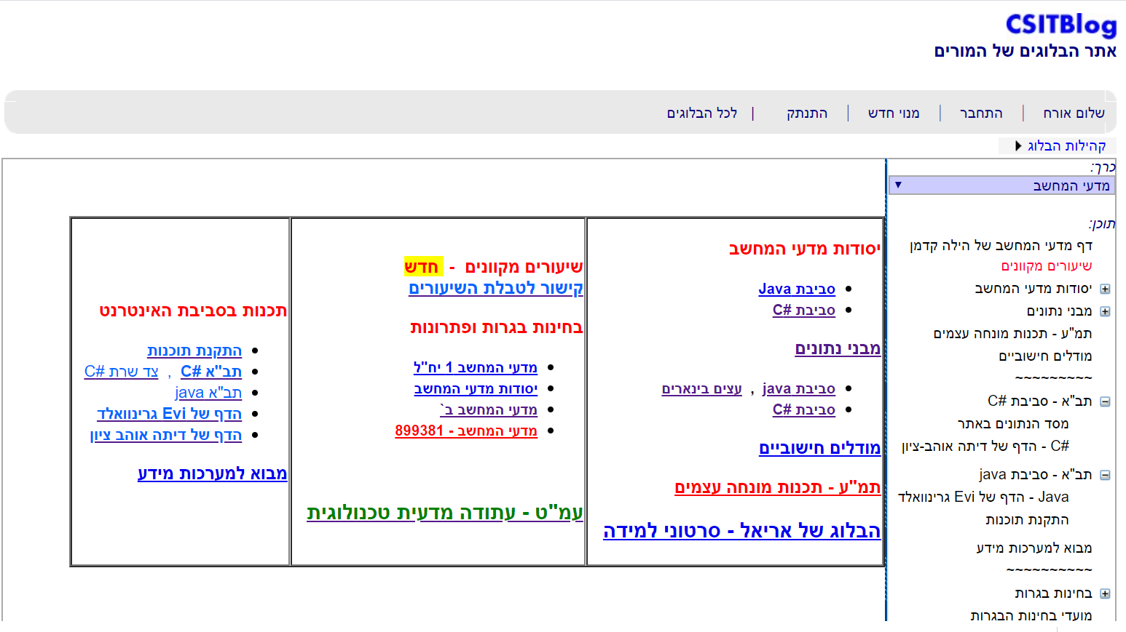
מיקום חומרי הלימוד

Slide 4
HTML טבלה

Slide 5
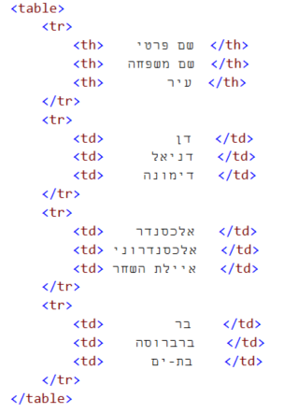
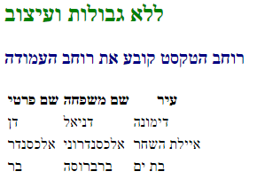
HTML טבלה

Slide 6
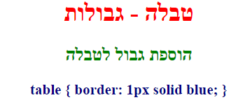
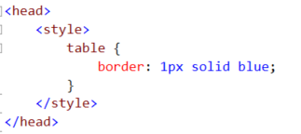
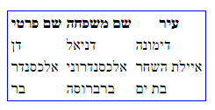
HTML טבלה

Slide 7
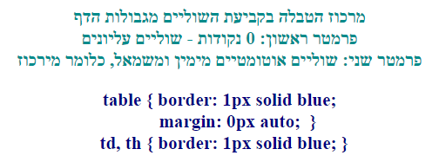
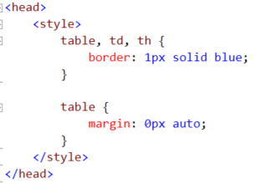
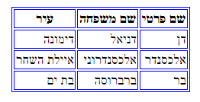
HTML טבלה

Slide 8
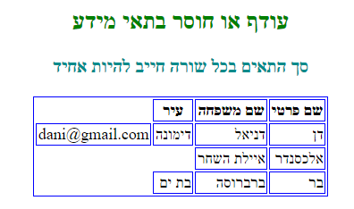
HTML טבלה

Slide 9
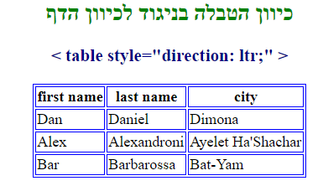
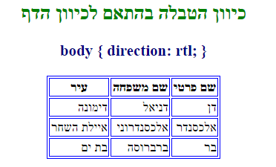
HTML טבלה

Slide 10
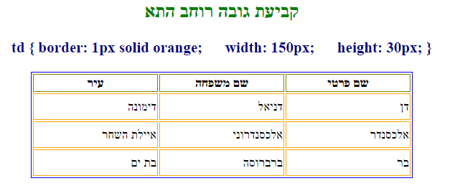
HTML טבלה

Slide 11
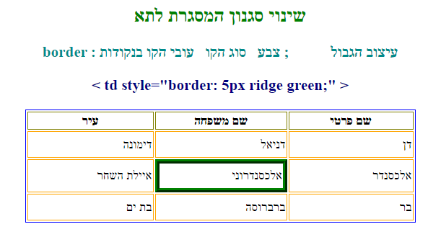
HTML טבלה

Slide 12
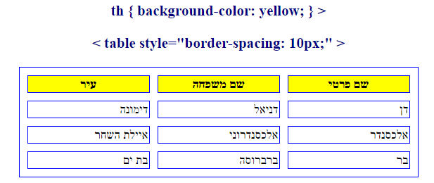
HTML טבלה

Slide 13
HTML טבלה

Slide 14
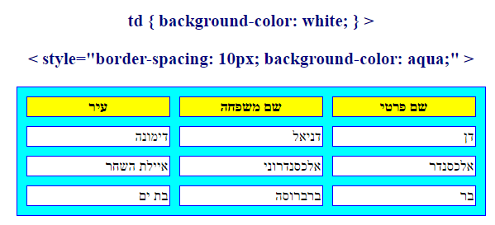
HTML טבלה

Slide 15
HTML טבלה

Slide 16
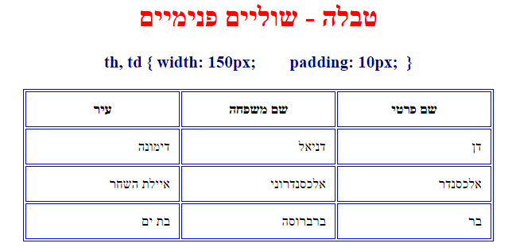
HTML טבלה

Slide 17
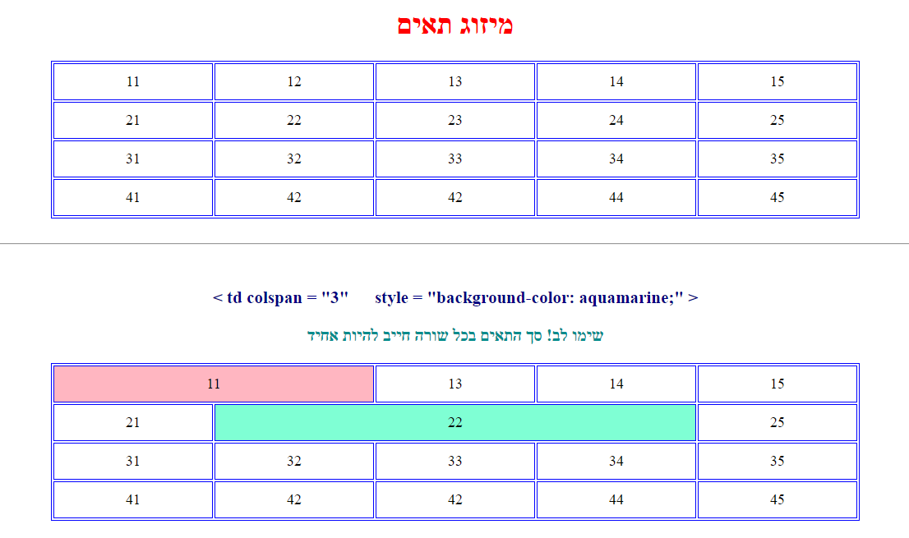
HTML טבלה

Slide 18
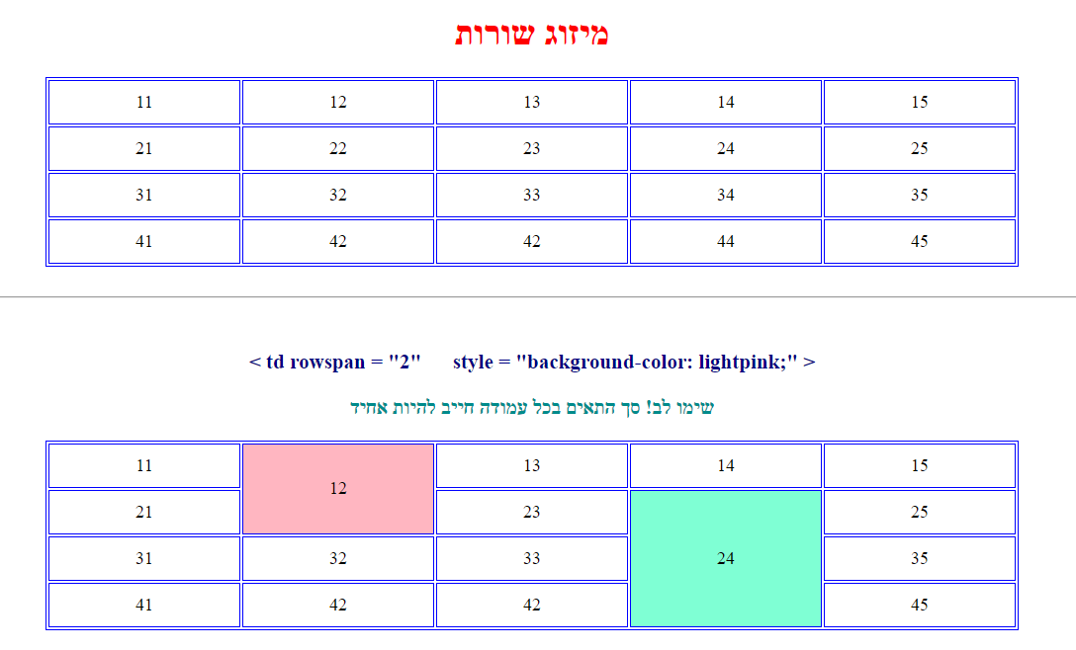
HTML טבלה

Slide 19
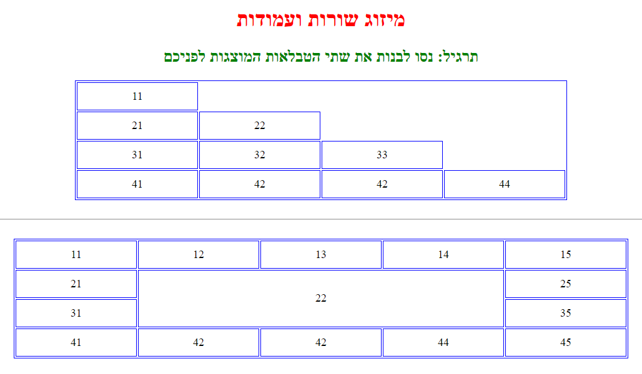
HTML טבלה

Slide 20
HTML טבלה

Slide 21
HTML טבלה

Slide 22
השלב הבא:
Master Page

